Slide 1

Rynek finansowy

Slide 2

Ogólna struktura rynku
Rynek
Rynek towarów
Rynek nieruchomości
Rynek finansowy
Rynek pracy

Slide 3

Podstawowe części rynku finansowego
R. Walutowy (FX) m.
R. Kapitałowy.
Instrumenty zapadające > 1Y
R. Pieniężny.
Instrumenty zapadające <1Y
R. Pochodnych forward, opcje etc.

Slide 4

Instrument finansowy
Walor, którego jedyną właściwością jest związane z nim oczekiwanie przynoszenia dochodu właścicielowi
Zarówno waluty jak i papiery wartościowe mają dwie bardzo charakterystyczne cechy:
- nie maja wartości użytkowej, nie ma zarówno kosztów magazynowania, transportu jak i efektu nasycenia
- nabycie instrumentu finansowego lub określonej waluty uzasadnia się wyłącznie oczekiwaniem zysku
Z tych względów instrumenty finansowe są niezwykle mobilne. W konsekwencji popyt na nie jest niezwykle dynamiczny i wrażliwy na ceny

Slide 5

Szczególne własności rynku kapitałowego
Duża mobilność
Wysoka wrażliwość na zdarzenia gospodarcze, informacje, opinie
Znaczna podatność na manipulacje
Złożoność (niepoliczalna ilość współzależności miedzy instrumentami finansowymi, walutami, danymi ekonomicznymi)

Slide 6
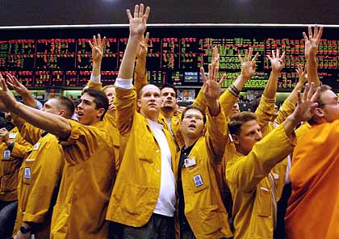
Spekulacje na rynku finansowym
S. - działania służące
wyłącznie wykorzystywaniu różnic cen
S. są naturalnym i nieodłącznych elementem rynku finansowego
Spekulacje dzielą się na
  legalne, tj. wykorzystujące ruch cen kształtowanych przez rynek
  nielegalne, tj. oparte o sztuczna aktywność rynkową i nieuczciwe posługiwanie się informacjami

Slide 7
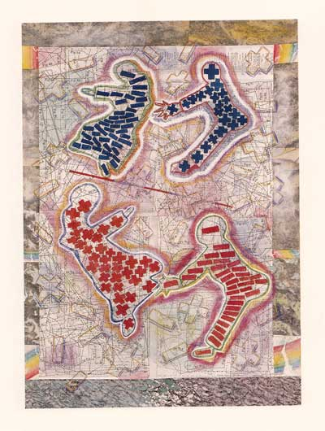
Plusy i minusy spekulacji
Pożytki ze spekulacji
  utrzymywanie płynności rynku
  zwiększenie dynamiki alokacji zasobów
Niebezpieczeństwa spekulacji
  ryzyko „bańki mydlanej” (makroekonomiczne)
  przekroczenie krytycznej wartości strat przedsiębiorstwa

Slide 8
Rynek efektywny
Najważniejsza jest efektywność informacyjna. Występuje, kiedy rynek jest niemanipulowany, - ceny odzwierciedlają wartości
- ruchy cen są wypadkową wszystkich podmiotów. Nie są rezultatem pojedynczych zachowań
-Ne występuje jednoznaczny związek przeszłości z przyszłością

Slide 9
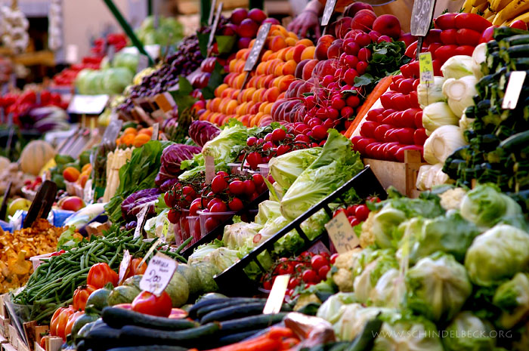
Rynek idealny
Jaki byłby rynek idealny
- z pełną, równą i powszechną informacją
- z bardzo dużą liczbą uczestników po stronie popytu i podaży
- z pełną niezależnością uczestników rynku
- z brakiem uczestników o szczególnych możliwościach oddziaływania na innych

Slide 10

Giełda. Najbliżej rynku idealnego
Zalety giełdy
- koncentracja obrotów
- transparentność
- eliminacja ryzyka kredytowego (zasada CCP)
- sprawna realizacja transakcji
Rynek OTC
- niesformalizowany
- otwarty na dowolne innowacje

Slide 11

Rynek kapitałowy vs rynek pieniężny
Rynek pieniężny obejmuje walory o pierwotnej zapadalności do jednego roku
Rynek kapitałowy obejmuje walory o pierwotnej zapadalności ponad jeden rok
Waluty i pochodne są kategoriami spoza tego podziału

Slide 12

Nadzór nad rynkiem finansowym
Na rynku kapitałowym potrzebne jest zczególne zufanie, ze względu na znaczne inwestycje
Specjalną kontrolą otacza się rynek kapitałowy
Zadania security and exchange commission (w Polsce KNF)
- kontrolowanie i legalizacja emisji
- eliminacja nieuczciwych praktyk uczestników rynku
- nadzór nad efektywnością działania organizatorów obrotu (giełda, ATF, depozyt

Slide 13
Obrót prywatny i publiczny
Rynek publiczny tworzy oferta publiczna, która przynajmniej w części nie jest adresowana
Praktycznie za emisję publiczną uważa się skierowaną do większej ilości osób niż przy emisji prywatnej (kategoria nieformalna) – tj. gdy papiery wartościowe z emisji trafiają do niewielkiej liczby wskazanych osób (do 150 osób)

Slide 14
Podziały rynku kapitałowego
r. pierwotny
r. wtórny
r. kasowy
r. giełdowy
RYNEK KAPITAŁOWY
r. terminowy
r. pozagiełdowy
r. regulowany
r. nieregulowany

Slide 15
Podziały rynku kapitałowego cd.
Rynkiem pierwotnym nazywamy transakcje, w których występuje proces objęcia papiery wartościowych. Wszystkie pozostałe transakcje obejmuje rynek wtórny
Rynek regulowany – obrót publiczny objęty regulacjami Wspólnoty tworzącymi jednolity, ponadnarodowy rynek papierów wartościowych. Pozostały rynek (także publiczny) – nieregulowany
Na rynku nieregulowanym wystarczy memorandum informacyjne, kapitalizacja spółki może być mniejsza niż 15 mln euro

Slide 16

Podziały rynku kapitałowego cd.
Rynek giełdowy prowadzą spółki, które z założenia mają zapewnić:
- rzetelność obrotu i rozliczenia (na giełdzie nie ma problemu nierzetelnych dostawców i płatników, tzn. nie ma ryzyka kredytowego)
- płynność i koncentrację obrotu
- efektywność transakcji (giełda zapewnia, by w danych warunkach transakcja została dokonana po najlepszej cenie)
- troskę o skuteczne działanie „niewidzialnej ręki rynku” (wymóg rozproszenia akcji
Rynek pozagiełdowy obejmują także różne formy rynku zorganizowanego -(Multilateral Trade Facility)
i niezorganizowanego

Slide 17

Podziały rynku kapitałowego cd.
Rynek kasowy – gdzie rozliczenie następuje bezpośrednio po dokonaniu transakcji (co najwyżej w okresie tzw. „daty waluty”)
Rynek terminowy – gdzie występuje wyraźne oddzielenie w czasie transakcji (umowy kupna-sprzedaży) od jej rozliczenia (dostawy i zapłaty)
Rynek kapitałowy – obejmuje emisje i obrót walorami o okresie życia przekraczającym 1 rok. Emisje o krótszym life time należą do rynku pieniężnego

Slide 18

Papiery rynku kasowego
Rynek kasowy
Rynek instrumentów udziałowych
Rynek instrumentów dłużnych
akcje
Bony, obligacje, REPO, RREPO
Pozostałe
Pozostałe
Kwity depoz..
Jednostki udz.
Jedn. Indeks.
Cert. dep.
D. listy zastawne
weksle

Slide 19

Instrumenty dłużne i udziałowe
instrumenty udziałowe
(akcje , tzw. kwity depo-
zytowe jednostki uczestnictwa, certyfikaty itp.), tj. zbywalne prawa uczestnictwa we własności
instrumenty dłużne (bony, obligacje, certyfikaty depozytowe, weksle), tj. zbywalne należności, które uregulowane zostaną w określonym terminie i z określonym wynagrodzeniem (odsetki i itd.) dla wierzyciela.

Slide 20

Instrumenty udziałowe

Slide 21

Własność
Prawo rzeczowe (ius disponendi, utendi, fruendi, abutendi )do
- dysponowania
- przekazywania
- czerpania korzyści
- likwidacji
Prawo własności spółki akcyjnej w pełni realizuje wyłącznie WZA

Slide 22

Akcje
AKCJA (ang. stock, share, equity) jest papierem wartościo-wym o określonej wartości nominalnej, będącej równą w stosunku do innych częścią kapitału zakładowego firmy
Akcje zwykłe (ordinary, common stock) – na okaziciela, bez ograniczeń w obrocie, bez przywilejów i specjalnych (poza dywidendą) bonusów i uprawnień
Akcje pierwszorzędne (blue chips). Niesformalizowana kategoria obejmująca akcje renomowanych dużych firm, które charakteryzują się względnie stabilną wartością, dywidendą a przede wszystkim – wysoką płynnością. Pojecie to nie ma charakteru sformalizowanego

Slide 23
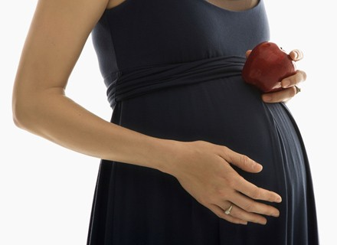
Akcje cd.
Akcje uprzywilejowane.
Mają (Europa kontynentalna) większą siłę głosu na walnym zgromadzeniu wspólników przy takim samym prawie do dywidendy jak akcja zwykła. W krajach anglosaskich - odwrotnie. Tzw. prefer stock daje pierwszeństwo w wypłacie dywidendy, natomiast z prawa głosu pozostaje ich właścicielom wyłącznie wpływ na podziału zysku i określenie udziału w nim dywidendy
Akcja złota dająca jej posiadaczowi prawo veta w szczególnie ważnych dla spółki decyzjach (np. o połączeniach

Slide 24

Akcje cd.
Akcje imienne –
rejestrowane przez spółkę akcje, których obrót objęty jest ograniczeniami zawartymi w jej statucie
Akcje groszowe (penny stock) są obiegowym określeniem akcji o bardzo niskiej wartości rynkowej
Akcje milczące (non-voting shares) – bez prawa głosu na walnym zgromadzeniu (w Polsce nie występują)

Slide 25

Kwity depozytowe
Konstrukcja kwitu depozytowego:
przyszły emitent kwitu kupuje
określoną ilość akcji spółki
- akcje te składa w banku-powierniku (custodian bank) jako depozyt
- w oparciu o powyższy depozyt emituje specjalne kwity, z których każdy odpowiada ścisłej ilości akcji danej spółki (tj. jednej lub więcej)
- kwity te sprzedaje inwestorom
Właściciel kwitu depozytowego ma prawa analogicz-ne do akcjonariusza, tyle, że wykonuje je pośrednio przez bank depozytowy (custodial bank)

Slide 26

Fundusze inwestycyjne
Otwarty fundusz inwestycyjny –
sprzedaje i kupuje jednostki uczestnictwa w oparciu o ich aktualną, dokonywaną przez siebie wycenę
Zamknięty fundusz inwestycyjny – sprzedaje określoną z góry pulę certyfikatów inwestycyjnych. Poza ściśle określonymi przypadkami nie ma prawa ich wykupu

Slide 27
Jednostki indeksowe (ETF)
Proces kreacji ETF
- zakup dużej puli akcji o strukturze odpowiadającej określonemu indeksowi giełdowemu
- emisja papierowa wartościowych, których pojedyncza cena jest zbliżona do przeciętnej ceny akcji, a suma wartości odpowiada wartości funduszu

Slide 28

Instrumenty dłużne

Slide 29
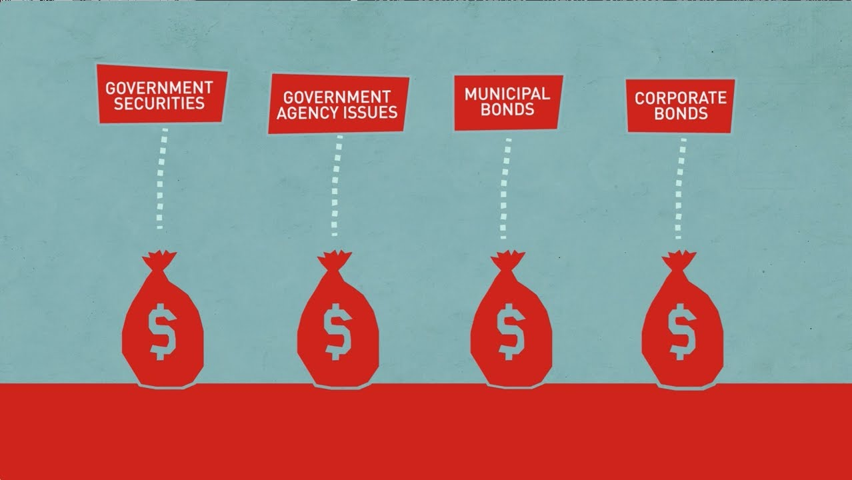
Papiery dłużne
Obligacje skarbowe emitowane przez skarb państwa (treasury bonds). Są one najczęściej długoterminowe (5–30 lat)
Obligacje samorządowe (municipal bonds) – emitowane przez samorządy. Też najczęściej - długoterminowe
Obligacje hipoteczne (mortgage bonds, Pfandbriefe) – emitowane przez banki hipoteczne, w oparciu o jednorodne pule zastawów nieruchomości

Slide 30

Papiery dłużne cd.
Obligacje przedsiębiorstw (corporate bonds) stosunkowo rzadko emitowane ze względu na wysokie ryzyko kredytowe. Częściej emitowane są papiery rynku kasowego, tj. bony komercyjne (commercial papers)
Eurobond – obligacje emitowane w innej walucie niż kraj emisji
Obligacje stałokuponowe (fixed rate bonds)- posiadają kupon odsetkowy o stałej wartości przez cały life time obligacji
Obligacje o ruchomym oprocentowaniu (floatings rates bonds). Podstawą określenia odsetek są zwykle indeksy rynku międzybankowego (LIBOR, WIBOR) bądź stopa inflacji

Slide 31

Papiery dłużne cd.
Obligacje zerokuponowe (zero coupon bonds). Emitent nie wypłaca żadnych odsetek. Sprzedawane są z dyskontem
Obligacje zamienne (convertible bonds). Dają możliwość przekształcenia ich w akcje emitenta (w wyjątkowych przypadkach także w akcje innych firm)
Obligacje wykupywane okresowo (sinking bonds) emitowane są przy jednoczesnym zobowiązaniu ze strony wystawcy do okresowego ich wykupywania porcjami

Slide 32
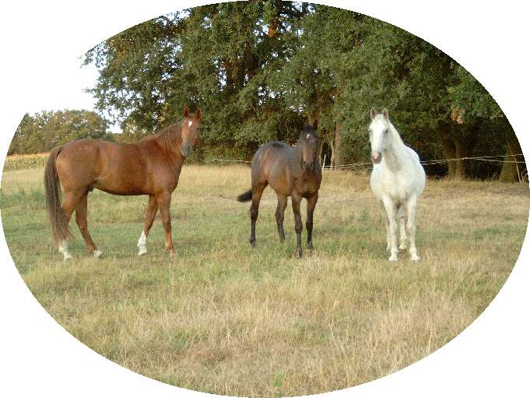
Papiery dłużne cd.
Obligacje przychodowe (Income bonds) bez gwarancji wypłaty odsetek, a ew. wysokość wypłaty zależna od zysków emitenta
Junk bonds (obligacje tandetne) Nieformalna kategoria akcji. Oznacza obligacje o wysokim ryzyku, sprzedawane z wysokim dyskontem
Certyfikaty depozytowe (CD) Papiery upoważniające do dokonania cesji depozytu na rzecz aktualnego właściciela CD
Weksel specyficzny walor rynku finansowego, określający zobowiązanie do odroczonej zapłaty

Slide 33

Bank centralny

Slide 34

Bank centralny na rynku finansowym
Bank centralny steruje płynnością i stabilnością sektora finansowego
Narzędziami parametrycznymi BC jest
stopa procentowa tygodniowych bonów pieniężnych
stopy procentowe kredytów udzielanych bankom komercyjnym
wielkość i oprocentowanie rezerwy obowiązkowej

Slide 35
Zadania banku centralnego
Cel główny – stabilizacja cen
Cel towarzyszący – wsparcie polityki rozwoju gospodarczego
Stosuje się także inne sformułowania zadań. Statutowym celem Banku Rezerw Federalnych USA jest, odmiennie niż w Europie, „to promote effectively the goals of maximum employment, stable prices, and moderate long-term interest rates”

Slide 36

Realizacja celów – regulacja strumienia pieniądza w gospodarce
Bezpośrednie znaczenie dla wzrostu ma strumień pieniądza, który dociera do podmiotów niebankowych
Stopa procentowa oddziałuje na dynamikę oszczędności i popyt na kredytu
Jeśli oszczędności są niedostateczne lub nadmierne, bank centralny „pompuje” lub „odsysa” pieniądz z sektora bankowego. Tą metodą, pośrednio, zwiększa lub ogranicza strumień pieniądza do przedsiębiorstw i konsumentów

Slide 37

Kredyty banku centralnego
Refinansowy – polega na bezpośrednim kredytowaniu banków przez bank centralny
Redyskontowy – udzielany dla wsparcie bankowego dyskonta weksli
Lombardowy – kredyt na ratowanie płyn-ności banków zabezpieczany zastawem na obligacjach skarbowych

Slide 38
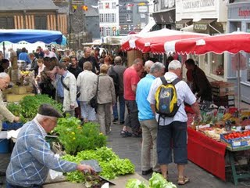
Operacje otwartego rynku
Bezwarunkowe –sprzedaż, zakup bez jakichkolwiek warunków
Warunkowe – z warunkiem odsprzedaży lub odkupu
- buy-sell-back, sell-buy-back
- REPO (Repurchasing Agreement) - RREPO (Reverse REPO)

Slide 39

Papiery dłużne

Slide 40

Papiery rynku pieniężnego i kapitałowego
Rynek pieniężny
Bony pieniężne (emituje bank centralny)
Bony skarbowe (skarb państwa
Bony komercyjne (jednostki gospodarcze)
Rynek kapitałowy
Obligacje

Slide 41
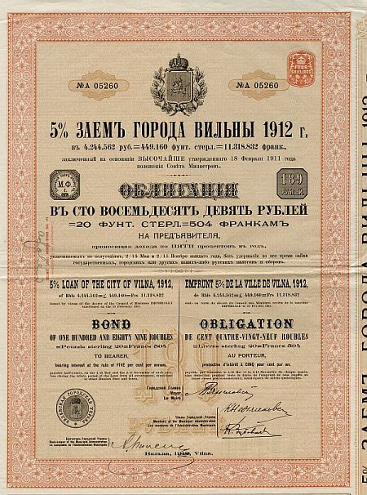
Cechy papieru dłużnego
Seria papierów wartościowych – papiery identyczne w stosunku do siebie
Serie papierów dłużnych określa:
- zapadalność
- kupon
- emitent
- ew. inne, dodatkowe cechy (np. zamienność, gwarancje losowane premie)

Slide 42

Cena papieru dłużnego
Cena nominalna – przyjmuje się ją za 100
Cena „odcinka”- najmniejsza wartość nominalna, która jest w obrocie danej serii. Są one różne. Czasem bardzo wysokie (np. 10 000 zł i więcej) lub niskiej (100 zł)
Rynkowa cena czysta – cena bez należnej części kuponu
Rynkowa cena z kuponem
Cena z k.= cena czysta + i×t/365

Slide 43

Rodzaje kuponów
Papiery bezkuponowe
O stałym kuponie
O kuponie zmiennym
- indeksowanym na inflacji
- indeksowanym na WIBOR, LIBOR
- inne formy indeksowania

Slide 44

Rentowność
Definicja YTM – średnioroczna stopa zwrotu do zapadalności pod warunkiem nieodsprzedawania
Między ceną (P) a rentownością (R) zachodzi relacja

Slide 45
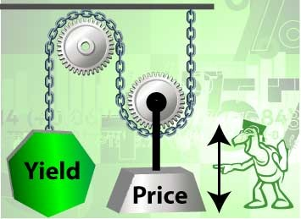
Cena a rentowność

Slide 46
Rentowność a zapadalność

Slide 47
Reverse Yield Curve

Slide 48

Duracja
Uproszczona definicja – okres zwrotu zainwestowanych środków w papier dłużny
Pełna definicja - ważona suma zdyskonto-wanych wpływów, wynikających z posiadania obligacji, utrzymywanych aż do jej zapadnięcia – do ceny czystej

Slide 49
Jak liczyć durację
Oblicza się sumę zdyskontowanych wpływów z obligacji (kupony, wartość umorzeniowa), ważonych okresem do ich wypłacenia
Sumę tę odnosi się do ceny czystej zapłaconej przy zakupie
Durację jak i okresy do poszczególnych wpływów liczy się w latach

Slide 50

Od czego zależy duracja
a) Zapadalność. Im dalszy termin zapadalności, tym wyższa duracja
b) Rentowność. Jeśli rentowność rośnie, duracja się skraca.
c) Kupon. Im niższy kupon, tym duracja większa
d) Częstotliwość płacenia kuponu. Im większa, tym duracja krótsza

Slide 51

Ryzyka związane z obligacją
Ryzyko stopy procentowej – możliwy wzrost stopy procentowej powoduje spadek wartości rynkowej obligacji
Ryzyko kredytowe – ryzyko inwestora określone możliwością niewypłacenia nominału lub należnych odsetek
Ryzyko płynności – niebezpieczeństwo niedopuszczalnie długiego okresu zanim uda się sprzedać po racjonalnej cenie

Slide 52
Obligacje wg rentowności, płynności i kuponu
Według emitenta
rentowność
Skarbowe
Komunalne
Hipoteczne
Bankowe
Przedsiębiorstw
płynność
Kuponu
Stałokuponowe
Zmiennokuponowewe
Zerokuponowe
K. indeks WIBOR’em
K. indeks. inflacją

Slide 53
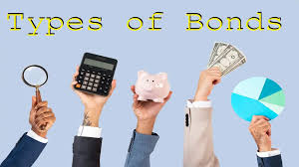
Rodzaje obligacji cd.
Wg waluty obligacji
Specyficzne
W wal. krajowej
Eurobond
Zamienne
Junk bond
Wykup. periodycznie
Starego typu listy z.
Certificat of Deposit

Slide 54

System rynku finansowego

Slide 55
Uczestnicy rynku finansowego
Rynek pierwotny
Spółki
Fundusze inwestycyjne
Banki
Skarb państwa

Slide 56

Uczestnicy rynku finansowego. Rynek wtórny
Inwestorzy indywidualni
Fundusze inwestycyjne
Fundusze emerytalne
Ubezpieczyciele
Banki
Nieprofesjonalni instytucjonalni

Slide 57

Rynek pierwotny vs. r. wtórny
Na rynku akcji obroty rynku pierwotnego stanowią poniżej 1%
Rynek pierwotny papierów dłużnych zdominowany jest przez papiery skarbowe z rolowanego i nowego długu publicznego. Rynek wtórny zdominowany jest przez banki

Slide 58

Procedura wejścia na rynek pierwotny
Analiza potrzeb inwestycyjnych spółki i alternatywnych sposobów ich pokrycia
Podjęcie decyzji o emisji, Uchwała WZA
Umowa z Domem Maklerskim i innymi doradcami
Przygotowanie dokumentów do KNF

Slide 59

Procedura wejścia na rynek pierwotny cd.
Zgoda KNF
Rejestracja emisji
Ustalenie ceny emisyjnej i sposobu dystrybucji akcji
Umowa gwarancji emisji (opcjonalnie)

Slide 60

Rynek pierwotny. Dokumenty dla KNF
Informacja z rejestru spółek (adres, członkowie zarządu, pełnomocnictwa, rodzaj działalności, kapitał zakładowy spółki)
Bilans spółki oceniony przez biegłego rewidenta
Rachunek zysków i strat (sprawdzony)
Informacja z urzędu skarbowego o zobowiązaniach podatkowych

Slide 61

Rynek pierwotny. Dokumenty dla KNF cd.
Prospekt emisyjny, bądź memorandum informacyjne
Umowa z dystrybutorem emisji, bądź informacja o dystrybucji własnej
Publikacja prospektu na stronie internetowej emitenta, w gazecie ogólnopolskiej, w postaci papierowej ogolnodostępnej

Slide 62

Prospekt emisyjny. Zawartość
Informacja o aktualnej i poprzedniej emisji
Ekstrakt z bilansu spółki, ksiąg rachunkowych itp.
Istotne daty z rejestru sądowego spółki
Więksi udziałowcy spółki
Rodzaje ryzyka związanego z działalnością spółki

Slide 63

Prospekt emisyjny. Zawartość c.d
Cel emisji
Perspektywy rozwoju spółki
Inne informacje istotne z punktu widzenia emisji

Slide 64

Sprzedaż nowych emisji
Pierwsze emisje akcji (IPO) wymagają, cod zasady, prospektu emisyjnego, następne -memorandum informacyjnego,
W procedurze, gdy wymagane jest memorandum informacyjne i inny od prospetu dokument emisyjny, nie jest wymagana formalna zgoda KNF, która jednak może złożyć sprzeciw

Slide 65

Ułatwienie informacyjne w ramach oferty publicznej
Ułatwienia informacyjne polegają na zezwoleniu emisji bez prospektu emisyjnego
Występują przy
- niewielkich emisjach (<2,5 mln zł
- wysokich cenach jednostkowych waloru (>100 000 €)
- kierowane są wyłącznie do inwestorów kwalifikowanych (domy maklerskie, instytucje finansowe, duże przedsiębiorstwa itp.)
Nie wymagają prospektu e.:
  - papiery emitowanymi na czas krótszy niż 12 miesięcy
  walory skarbu państwa i bank centralny, w tym także tego
  rodzaju instrumenty instytucji zagranicznych

Slide 66
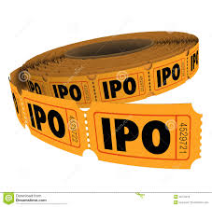
Sprzedaż nowych emisji cd.
Publiczna oferta jest rozprowadzana
-metodą subskrypcji
- poprzez ofertę giełdową
Emitent wybiera w procesie book-building taką cenę, która pozwoli na objęcie przez inwestorów całej emisji.
Dopuszcza się możliwość odrębnej oferty dla różnych inwestorów

Slide 67

Rynek wtórny. Formy obortu
Giełda (rynek regulowany)
OTC zorganizowany -MTF (Multilateral Trade Facility – pozagiełdowe platformy obrotu)
OTC niezorganizowany)

Slide 68

Rynek giełdowy. Warunki dopuszczenia
nie toczy się postępowanie układowe ani upadłościowe
Łączna wartość akcji – 60 mln zł (15 mln euro). Rynek główny (podstawowy) 17 mln euro
Co najmniej 15 % (Rynek Podstawowy 25% jest w posiadaniu mniejszościowych akcjonariuszy (mniej niż 5% kapitału)
Na rynku podstawowym - wymóg publikowania sprawozdań finansowych z trzech poprzednich lat
Dopuszczone na GPW, ale nie spełniające warunków rynku podstawowego – Rynek Równoległy

Slide 69

Giełdowy rynek podstawowy. Warunki wejścia.
Silniejszy wymóg rozproszenia (25% lub co najmniej 17 mln eur
Pozostałe spółki – rynek równoległy
Wszystkie spółki giełdowe powinny publikować sprawozdania półroczne i roczne oraz informować o wszystkich zdarzeniach mogących wpłynąć na cenę waloru

Slide 70

Giełda. Systemy obrotu
Obrót kierowany zleceniami – zlecenia mogą być przesyłane po różnych cenach
Obrót kierowany cenami – „obrót kantorowy” z udziałem market makera
Fixing – cena ustalana przez specjalistę w celu maksymalizacji obrotu

Slide 71

Ułatwienia dla mniejszych emitentów. Rynki alternatywne (ATS).
Brytyjski AIM, polski NewConect nie są rynkami regulowanymi, jednakże są prowadzone przez główne giełdy.
Rynek tego typu zezwala na obrót publiczny akcjami objętymi w emisjach prywatnych
Uproszczony w stosunku do prospektu Dokument Informacyjny wystarcza do wprowadzenia akcji emisji prywatnej do publicznego obrotu
Wymagane jest jednak współdziałanie akredytowanych doradców przy wypełnianiu obowiązków informacyjnych przez emitenta („nomad” – AIM – bezterminowo, Autoryzowany Doradca – NewConnect- przynajmniej 12 miesięcy)

Slide 72

Zlecenia giełdowe
Po Każdej Cenie (market order)
Z Limitem Ceny (limit order)
Z Limitem Ujawnienia (limit of appearance
Typu stop (stop order)
Na zamknięciu (on the close), otwarciu (on the opening)
Wszystko Albo Nic (fill and kill), zlecania MWW (min. il. akcji)
Natychmiast lub unieważnij (immediate or cancel)
Do decyzji maklera (confidentionary order)
Inne (switch, alternative, scale)

Slide 73

Sesja giełdowa
Przed otwarciem (preopening) – przyjmowanie zleceń bez transakcji
Faza otwarcia – określenie ceny otwarcia i rozpoczęcie obrotów
Faza obrotów ciągłych – przyjmowanie i realizowanie zleceń natychmiast jeśli to możliwe
Faza zamknięcia – określanie ceny zamknięcie (szczególnie ważnej dla rozliczeń instrumentów pochodnych)
Dogrywka jako sposób na równoważenie

Slide 74

Procedura inwestowania
Klient osobiście, telefonicznie lub przez Internet składa zlecenie w Domie Maklerskim
Sprzedaż wymaga posiadania walorów na własnym koncie. Przy zakupie można korzystać z odroczonej płatności, kredytu lub upoważnić do ściągnięcia z konta
DM przesyła niezwłocznie zlecenie na gieldę

Slide 75

Procedura inwestowania cd.
W czasie sesji zlecenia wykonywane są natychmiast, ale jeśli to jest nie możliwe, trafiają do arkusza zleceń
W pierwszej kolejności realizowane są zlece-nia PKC, dalej – o najkorzystniejszej cenie
Raport o dokonanych transakcja trafia do KDPW, które dokonuje odpowiednich księgowań na kontach domów maklerskich

Slide 76

Procedura inwestowania cd.
Na podstawie informacji o dokonanych transakcjach, dom maklerski dokonuje odpowiednich przeksięgowań zarówno na koncie klienta, zarówno gotówkowych jak i papierów wartościowych
Klient domu maklerskiego odbiera lub wpłaca brakującą gotówkę. Papiery wartościowe musza zostać na koncie, ponieważ nie mają postaci fizycznej

Slide 77
Wezwania do zakupu akcji
Znaczne zwiększanie posiadanego pakietu akcji zobowiązuje do stosowania specjalnej procedury (wezwanie). Dotyczy to powiększenia
O 5% w ciągu roku dla udziałowców powyżej 33%
Powyżej tego są kolejne progi, gdzie trzeba ogłaszać wyzwania na wyższe udziały a nawet na pozostałą całość

Slide 78
Transakcje pakietowe
Są to transakcje bilateralne
Mogą mieć miejsce jeśli ich wartość przekracza 0,25 mln (co do zasady)
Różnica cen w stosunku do ostatniego notowania giełdowego nie może przekraczać 10% w trakcie sesji i 40% poza nia

Slide 79

Krótka sprzedaż
Bezwarunkowa short sale (nacked) wymaga instytucji o szerokich i głębokich zasobach walorów finansowych (fundusze emerytalne
Na giełdach tylko bardzo płynne walory mogą być handlowane tym sposobem
Zastosowanie short sale – zysk na przewi-dywanym spadku kursu

Slide 80

Operacje zakazane
Nieuczciwa działalność maklera
  Churning
  Front running
Manipulacje cenowe
  Match order
  Sprzedaż wewnętrzna
  Pool
  Wash sale
Nieuczciwe posługiwanie się informacją
  Plotka
  Insider trading

Slide 81

Operacje zakazane cd.
  Churning – brak starań by zrealizować zlecenie klienta po najlepszej cenie, wykonywanie zleceń tylko w celu maksymalizacji obrotów (marży brokerskiej).
  Front running – wysuwanie własnych zleceń przed klientowskie, gdy nadarza się korzystna sytuacja. Szczególnie kiedy klient składa zlecenie PKC.
  Sprzedaż wewnętrzna – kształtowanie ceny akcji danej firmy, przez wciaganie w grę cenową spółek-corek
  Wash sale – działanie na bilansie spółki dla osiągnięcia straty kapitałowej, zmniejszając ej zobowiązanie podatkow

Slide 82

Operacje zakazane cd.
  Match order Transakcje spekulacyjne między pośrednikami mające na celu kształtowanie cen akcji.
  Matching – mechaniczne łączenie zleceń kupna i sprzedaży bez wystawiania ich na rynek dla innych kontrahentów
  Pool – stowarzyszenie wspólnego obrotu celem kształtowania cen
Insider trading – posługiwanie się prawdziwymi informacjami, o których wiedzą tylko uprzywilejowani
Plotka – rozpowszechnianie fałszywych informacji.

Slide 83

Inwestowanie

Slide 84

Mity o inwestowaniu
Istnieją strategie dające z góry przewagę
Eksperci maja zawsze rację
Wszystko daje się przewidzieć, sukces jest tylko funkcją czasu i doświadczenia
Najlepiej inwestować w solidne spółki
Najważniejsze są informacje o wynikach finansowych

Slide 85

Faktyczne źródła przewagi
Lepszy dostęp do informacji
Większa dywersyfikacja portfela
Większe zasoby finansowe
Większa wiedza i doświadczenia

Slide 86

Hipotezy rynku kapitałowego
H. słaba – wszystkie informacje z przesz- łości są nieużyteczne, bo inni je znają
H. słabo-silna - wszystkie informacje z przeszłości i bieżące są nieużyteczne, bo inni je znają i maja dostęp do źródeł
H. silna – wszystkie informacje, łącznie z poufnymi są bezużyteczne, bo i tak już zostały wykorzystane

Slide 87

Podstawy decyzji inwestycyjnej
W co
Oczekiwana stopa zysku
Szacowanie ryzyka straty
Moment wejścia
Moment wyjścia

Slide 88

Proste, nieangażujace metody inwestowania
Zasady budowania portfela
Metoda stałej kwoty – wyznacz kwotę wartości portfela, sprzedaj nadwyżkę jeśli w. memoriałowa ją przekroczy, dokupuj różnicę, gdy spadnie
Metoda stałej relacji – sprzedaj/kupuj, gdy relacja strony aktywnej i pasywnej porfela się zmieni

Slide 89
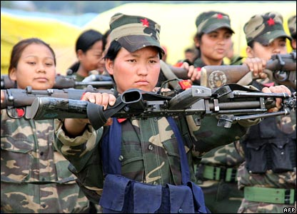
Strategie profesjonalne
Fundamentaliści – kurs akcji zależy od potencjału ekonomicznego spółki
Zwolennicy matematycznych modeli efektywnego rynku – portfel daje się dobrać według kryterium: oczekiwana stopa zwrotu – minimum ryzyka
Technicy – informacje o kursach akcji zawarte są w kursach akcji

Slide 90

Fundamentaliści
Podstawą jest ocena potencjału rozwojowego spółki
Według fundamentalistów powodzenie spółki zależy od jej rozwojowego potencjału w dłuższym okresie
Inwestuje się tu z długookresową perspektywą

Slide 91

Model jednowskaźnikowy
Oczekiwana stopa zwrotu
R= α + βI + γ (1)
gdzie: R – stopa zwrotu na inwestycji w akcje danej spółki, I – parametr określający ogólny poziom koniunktury,
α, β, γ parametry funkcji regresji i jednocześnie symbolika pewnych grup kapitału

Slide 92

Model jednowskaźnikowy cd.
Rodzaje kapitału
  α kapitał - spółki o długoo-kresowym, stabilnym wzroście
  β kapitał – spółki silnie uzależnione od koniunktury giełdowej
  γ kapitał – spółki o niezależnych i zmiennych czynnikach wzrostu (innowacje itp..)

Slide 93

Model jednowskaźnikowy cd.
Zadanie:
  Znajdź dla wszystkich akcji na giełdzie takie ich udziały u w portfelu (0≤u≤1), aby zrealizować zadany zwrot na portfelu R_{p} i zminimalizować ryzyko σ_{p}, tj.:
  R_{p} =r₁u₁+ r₂u₂+.... r_{k}u_{k}
  oraz
  σ_{p}=min

Slide 94
Portfel optymalny
Portfel o najwyższym wskaźniku stopa zwrotu/ryzyko
Znalezienie takiego portfela, ze względu na ilość możliwych portfeli, jest niewykonalne
Rynek znajduje portfel optymalny. Jest taki portfel, który odwzorowuje strukturę obrotów rynku

Slide 95
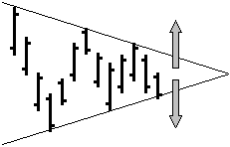
Strategie techniczne
Teoria Dow’a
  trend główny (majority trend), trwający od kilku do kilkunastu lat
  trend wtórny ( secondary trend) – od kilku tygodni do kilku meisięcy lu nawet roku, który „chodzi” wokół trendu głównego korygujac go o 1/3 – 2/3 wartości
  trend mniejszy (minority trend) – do kilku dni, nie mający w istocie znaczenia, tak jak kołysanie statku nie ma wpływu na jego kurs.

Slide 96

Podstawowe kierunki analizy technicznej
Wyszukiwanie fal Elliota
Formacje
Analizy trendu
Analizy wskaźników

Slide 97

Teoria R.N.Elliota
Wyróżnił on 5 fal impulsu (liczby) oraz 3 fale korekty (litery). Przy trendzie wzrostowym impuls skierowany jest w górę, spadkowym – w dół
5
a
c
b
4
3
2
1

Slide 98
Jak identyfikować fale Elliota
Pierwszym etapem – określenie fazy (impulsu, czy korekty).
Kluczową jest trzecia fala. W fazie korekty jest ona mniej więcej taka sama jak poprzednie, w fazie impulsu wyraźnie dłuższa.
Drugim etapem jest mierzenie zasięgu fali (różnicy miedzy dolną a górną wartości kursu).
Zasięg fali mierzy się różnicą cen
Zasięgi fal pozostają względem siebie w stałych relacjach. Uważa się, że są one określone przez zasady szeregu Fibonacciego.

Slide 99

Formacje
Zasady
  Łączenie zmian cen ze zmianami wielkości obrotu
  Przebiegi kursów należy rozpatrywać analizując je w relacji do tzw. linii wsparcia i oporu

Slide 100
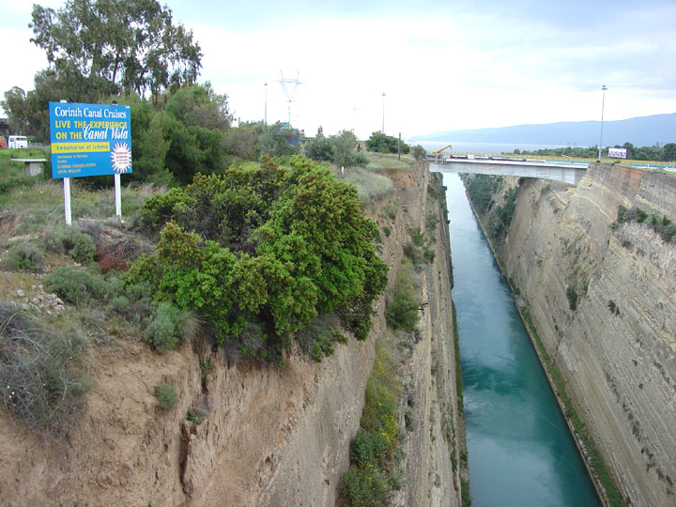
Przykładowe typy formacji
Kanał
Wskaźnik oscyluje wewnątrz poziomego węża. Brak przewidywań co do kierunku ewentualnego przebicie. Jest on jednak zwykle znaczące. Występuje tu tzw. reguła 50% korekty

Slide 101
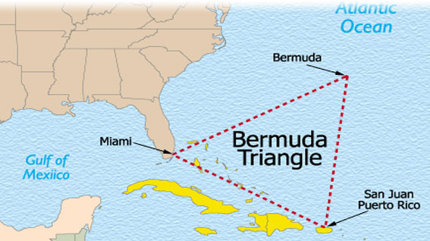
Podstawowe typy formacji cd.
Trójkąty i kliny
Trójkąt – przy równoramienyym kierunek kursu nieprzewidywalny, jeśli prostokątny – w kierunku linii pochyłej
Klin – kurs powinien iść w kierunku przeciwnym do nachylenia

Slide 102
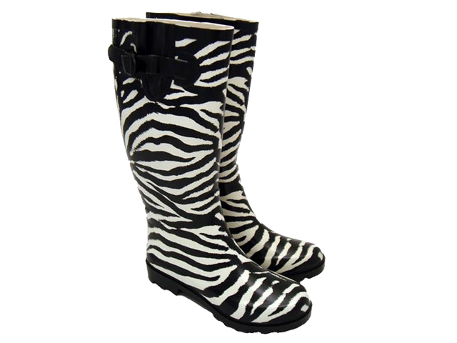

Analiza trendu
Najprostsza średnia krocząca (w tej postaci nie stosowana)

Slide 103
Formuły średnich kroczących
Zasadą jest stosowanie coraz mniejszych wag dla cen coraz wcześniejszych w stosunku do ceny bieżącej. Tylko ona ma wagę 1
Przy średniej kroczącej liniowo wagi zmniejszają się liniowo
Przy średniej korzącej wykładniczej wagi zmniejszają się w coraz mniejszym tempie

Slide 104
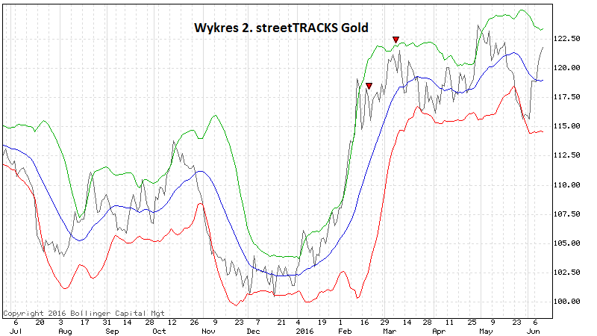
Wstęga Bollingera
Konstrukcja: pod i nad linią trendu wyznaczonego przez średnia kroczącą (linia w środku) wykreśla się dwie wstęgi boczne oddalone od niego o wielokrotność odchylenia standardowego (zwykle 1,75 σ)

Slide 105
Model MACD
Konstrukcja: Wykres Składa się on z dwu linii: MACD i Sygnału. Linie te odzwierciedlają następujące wartości (w nawiasach ilość sesji zazwyczaj tu przyjmowanych):
MACD = średnia krocząca długoterminowa (26) – średnia krótkoterminowa (12)
Sygnał = średnia krocząca wartości MACD (9)
Na wykresach MACD zamieszcza się także Oscylator MACD (zwykle w postaci wykresu słupkowego), przedstawiający różnicę między wartością sygnału a aktualnym wskaźnikiem MACD

Slide 106
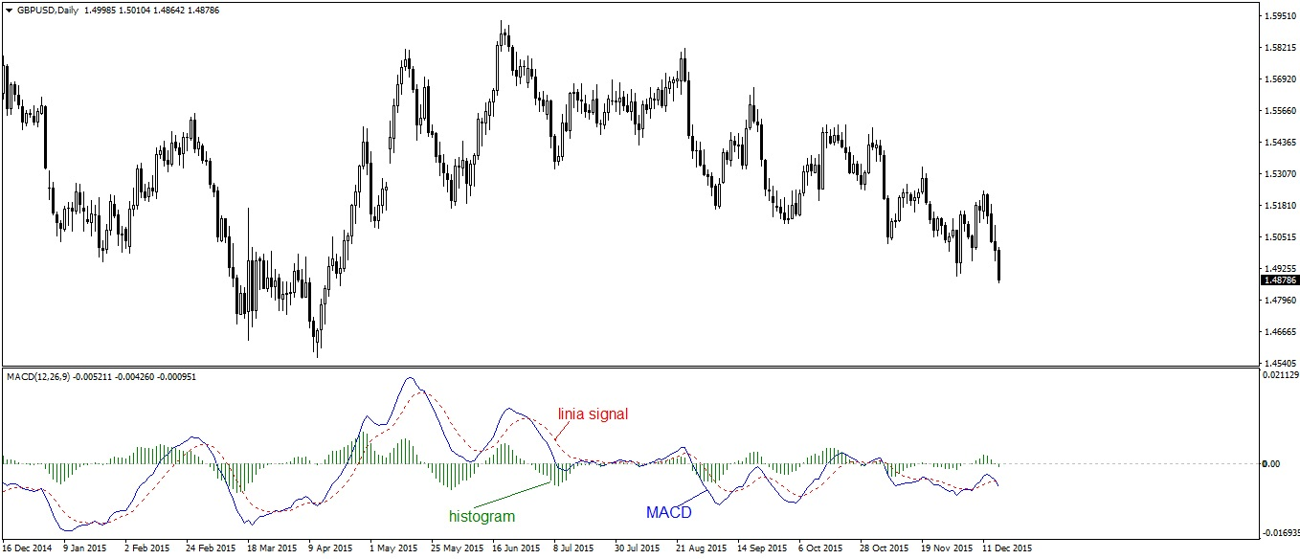
Wykres MACD

Slide 107
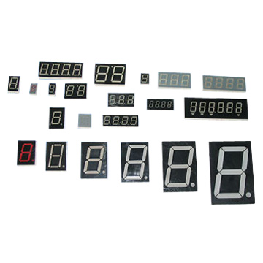
Analiza wskaźników
Zasady:
  Podejmować decyzje gdy co najmniej dwa wskazują tę samą zmianę
  Zawsze uważać na obrotu (przy małych obrotach wskazania są niemiarodajne)
  Zawsze brać pod uwagę główny indeks giełdowy

Slide 108
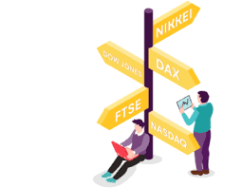
Podstawowe wskaźniki
Wskaźniki kursów „blue chips”. Obejmuje zwykle spółki z głównego indeksu giełdowego. To one kształtują zachowania większości spółek (nie odwrotnie)
Szerokość rynku - aktualna wartość skumulowanych różnic miedzy akcjami zwyżkującymi a spadającymi. Liczy się go następująco:
- oblicza się różnice między liczbą spółek zwyżkujących i zniżkujących
- otrzymana kwotę dodaje się do wartości z poprzedniej sesji
Nowe najwyższe, nowe najniższe. W praktyce liczy się ilość rocznych „szczytowań” i „dołowań” w pewnym okresie (np. w 10 ostatnich sesjach).
Relacja obrotów short z danej sesji do średniej z ostatniego miesiąca
Relacja Cena/Zysk Jest relacją bieżącej ceny akcji do zysku spółki (nie dywidendy!), przypadającego na jedną akcję

